Slide 1
SimON (调用tNavigator内核)
软件研发汇报
汇报人： 何斌
汇报时间：2016-05
Notes:
蒋总，及各位领导、同事，大家下午好。下面由我来汇报一下CoSim项目，也就是SimON（调用tNavigator内核）软件研发的完成情况。

Slide 2

一、 目前进展
目录
二、 下步计划
Contents
三、 存在问题
Notes:
首先看一下目前进展。

Slide 3
目前进展
1
项目整体完成情况：
项目名称 | 工作任务 | 具体内容 | 完成情况
SimON （调用tNavigator内核） | 黑油模拟前处理功能 （基础功能+部分高级扩展功能） | 模型定义 | 完成100%
 |  | 地质模型
 |  | 流体模型
 |  | 岩石模型
 |  | 模型初始化
 |  | 生产模型
 | 调用EXE程序 | 调用tNavigator-con.exe运算 | 完成100%
 |  | 独立运算
 |  | 批处理
 |  | tNavigator并行计算
 | 后处理结果查看功能 | 二进制2D、3D结果文件解析 | 完成100%
Notes:
这是CoSim项目的整体完成情况。CoSim项目一共包括3大任务，主要是黑油模拟的前、后处理功能。其中前处理功能分为6大部分内容，我们目前完成了基础功能，及部分高级扩展功能。而调用EXE程序方面，完成了独立运算，不通过前处理，直接调用数模数据体独立运算。还有多个案例批处理功能，以及并行计算功能。后处理功能，完成了对2D、3D结果的解析。

Slide 4
目前进展
1
已实现的前处理功能（20项）：
适用于黑油、油水、气水、挥发油等各类油气藏的数值模拟；
直接导入Petrel模型、导入断层数据；
地质模型属性参数快速修改功能；
全面水体模拟，包括解析水体（即Fetkovich水体、Carter-Tracy水体、定压头水体、恒流量水体共四种）、及数值水体；
油气藏特性的静态分区功能，可快速增加、复制、删除分区（包括对流体、相渗、岩石、平衡分区的操作）；
岩石压实模拟；
相渗归一化、相渗经验公式功能调用；
饱和度表端点标定功能；
油气藏初始平衡选择（提供平衡初始化、非平衡初始化两种方法）；
Notes:
这是已经实现的前处理功能，共20项。

Slide 5
目前进展
1
导入生产数据功能（支持快速导入Eclipse格式的SCHEDULE部分的include文件）；
井数据处理器功能（根据井轨迹、井措施、实际生产历史等数据生成模拟器支持的数据体格式）；
井位图显示；
直井、斜井、水平井模拟；
单井生产控制功能（包括历史、预测生产操作、井指数修改、单井经济极限、目标参数控制、D因子修改等）；
井组生产控制功能（包括生产井组控制、注入井组控制、井组经济极限等）；
VFP垂直管流模拟功能（支持导入、新增生产井与注入井的VFP表信息）；
水力裂缝模拟功能（支持输入裂缝几何参数模拟水力裂缝）；
生产数据统计功能（支持对完井数据、水力裂缝数据、单井和井组等各种数据的分类统计）；
生产过程曲线绘制功能（支持按井名筛选，绘制生产历史曲线，图形展示整个生产过程）；
重启模拟功能；

Slide 6
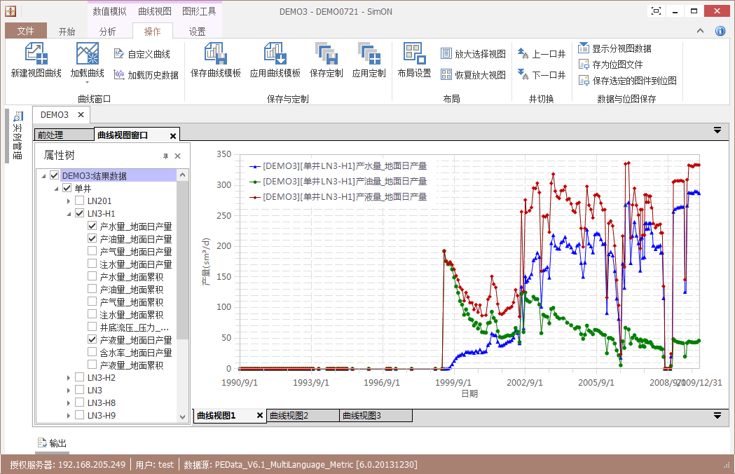
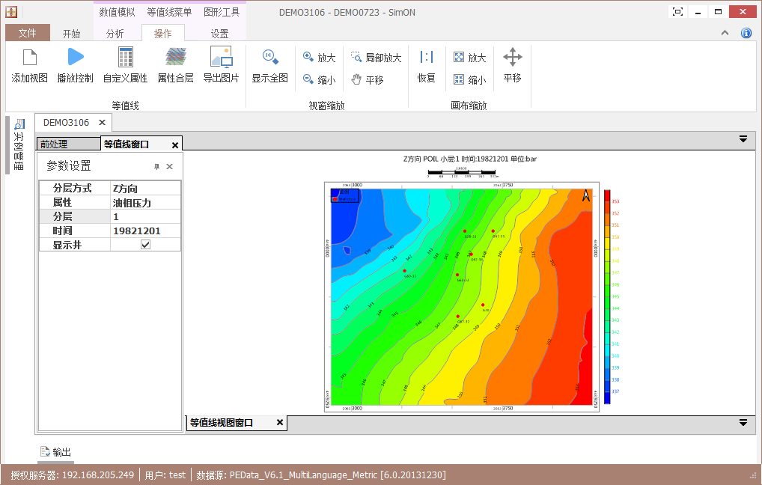
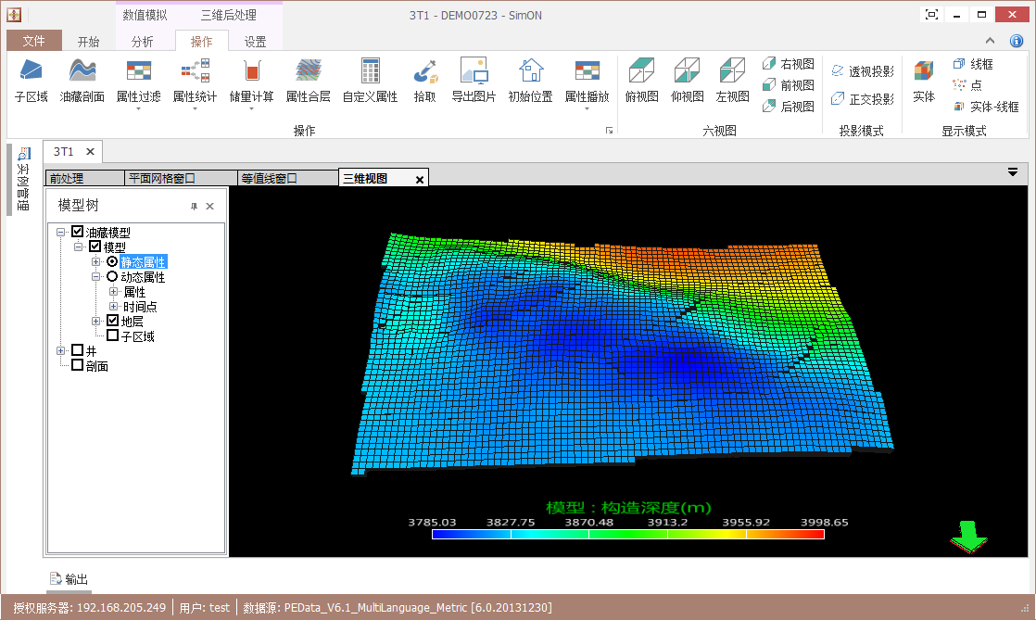
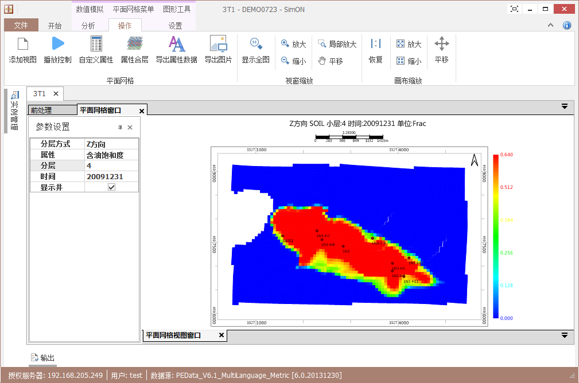
目前进展
2
已实现的后处理功能：
曲线视图
等值线视图
三维视图
网格视图

Slide 7
一、 目前进展
目录
二、 下步计划
Contents
三、 存在问题

Slide 8
下步计划
2
黑油模拟高级功能扩展：
双重介质模型（包括双孔、双渗模型，提供3D结果展示）；
局部网格加密功能（提供局部加密3D结果展示）；
煤层气模型；
动态曲线绘制功能（运算过程中实时绘制生产曲线）；
相渗关键字扩展（增加SWFN、SGFN、SOF2、SOF3第二类相渗关键字）；
端点标定功能完善（增加相对渗透率、毛管压力端点标定）；
水力裂缝功能完善（增加支撑剂、流动函数设置，水力裂缝2D图形显示、3D结果展示）；
地质模型完善（提供历史拟合参数修改界面）；
生产模型关键字扩展（完井层段控制、完井连接顺序、生产时率、循环开关井等）；
多段井模型（待定）；
示踪剂模拟（待定）；
温度效应（待定）；

Slide 9
下步计划
2
组分模拟基础功能开发（待定）
组分定义；
支持多个状态方程（EOS）；
增加、复制、删除EOS分区；
组分初始含量分布；
标准条件、初始油藏条件：温度、组分随深度变化；
油田分离器设置；
生产井控制扩展；
注入井控制扩展（热流体及它们的混合物驱）；
单井分离器条件；
井组控制（提供水气交替注入模拟）；

Slide 10
下步计划
2
热采模拟基础功能开发（待定）
岩石热性质，主要设置岩石的体积热容、导热系数等参数；
气相、液相粘度设置（提供两种方法）；
增加、复制、删除热采分区；
相平衡常数K值输入（提供三种方法）；
标准条件、初始油藏条件：温度、组分随深度变化；
生产井控制扩展；
注入井控制扩展（热流体及它们的混合物驱）；
井组控制扩展；

Slide 11
一、 目前进展
目录
二、 下步计划
Contents
三、 存在问题

Slide 12
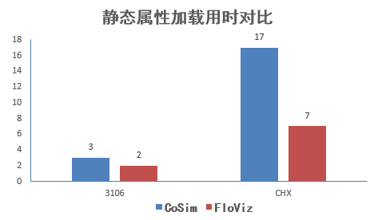
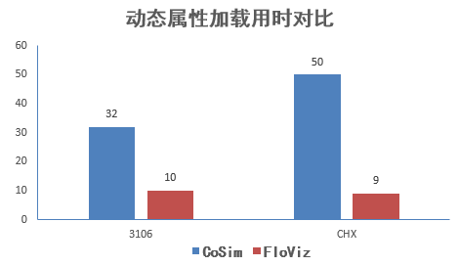
存在问题
3
开发时间紧张，黑油模型依然需要花时间进行Bug修改及功能完善；
三维视图功能大模型加载效率优化后效果显著，但与商业软件Eclipse对比仍有提升空间；
案例 | 总网格数 | 有效网格数 | 井数 | 时间步
3106 | 5.9万 | 2.1万 | 25 | 333
CHX | 94.0万 | 43.9万 | 3 | 73
优化前：145秒
优化前：43秒
【CoSim】三维优化后的效率对比

Slide 13
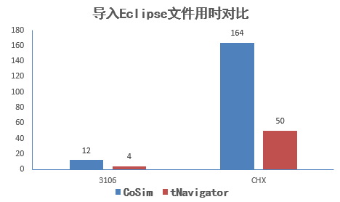
存在问题
3
导入大模型Eclipse文件加载速度较慢，需优化；
需要重新评估开发工作量，请部门确定剩余功能开发的优先级。
【CoSim】未优化的效率对比

Slide 14
演示软件
4
接下来，演示软件！

Slide 15

汇报完毕 !
Thanks
北 京：北京北京市海淀区清华科技园科技大厦C2001
休斯顿：1800 St. James Place Suite 212 Houston, TX 77056
010-8215 0090
010- 8215 0277
1-713-787-6622
1-713-787-6623

